Slide 1


Slide 2
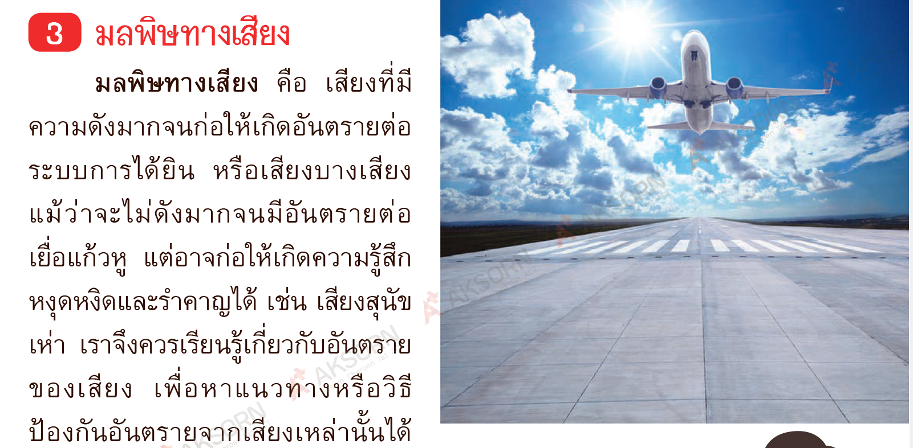
ที่มา : เฉลย มมฐ. อักษรเจริญทัศน์ วิทยาศาสตร์ ป.5

Slide 3

ที่มา : เฉลย มมฐ. อักษรเจริญทัศน์ วิทยาศาสตร์ ป.5

Slide 4
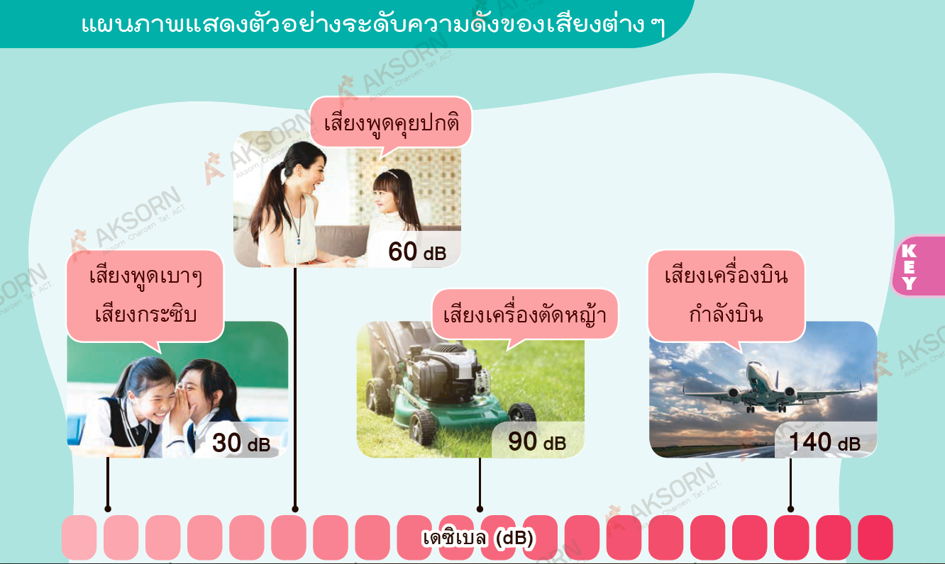
ที่มา : คู่มือครู อักษรเจริญทัศน์ วิทยาศาสตร์ ป.5

Slide 5
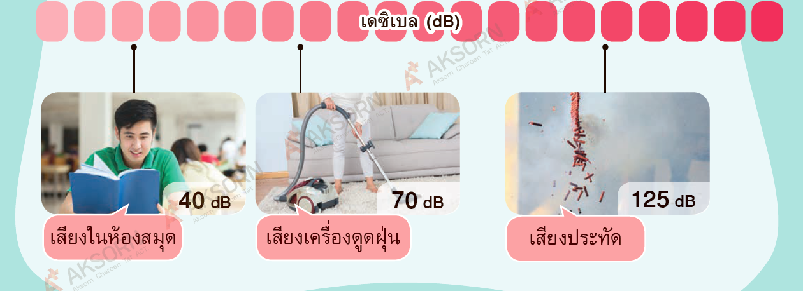
ที่มา : คู่มือครู อักษรเจริญทัศน์ วิทยาศาสตร์ ป.5

Slide 6

ที่มา : คู่มือครู อักษรเจริญทัศน์ วิทยาศาสตร์ ป.5

Slide 7
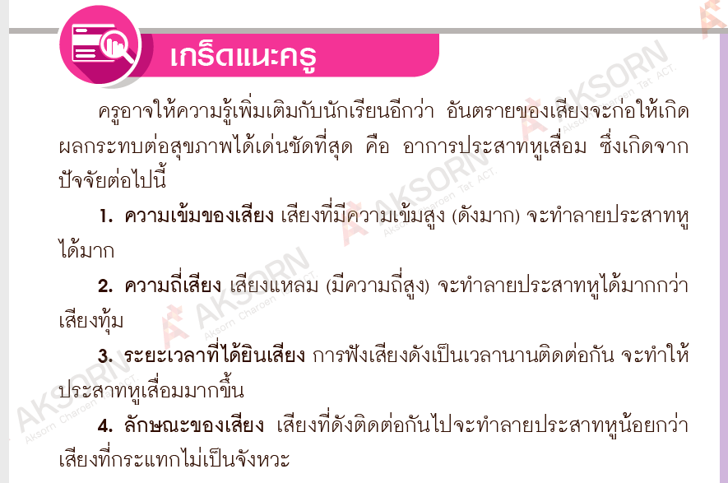
ที่มา : คู่มือครู อักษรเจริญทัศน์ วิทยาศาสตร์ ป.5

Slide 8

ที่มา : คู่มือครู อักษรเจริญทัศน์ วิทยาศาสตร์ ป.5

Slide 9

ที่มา : คู่มือครู อักษรเจริญทัศน์ วิทยาศาสตร์ ป.5

Slide 10
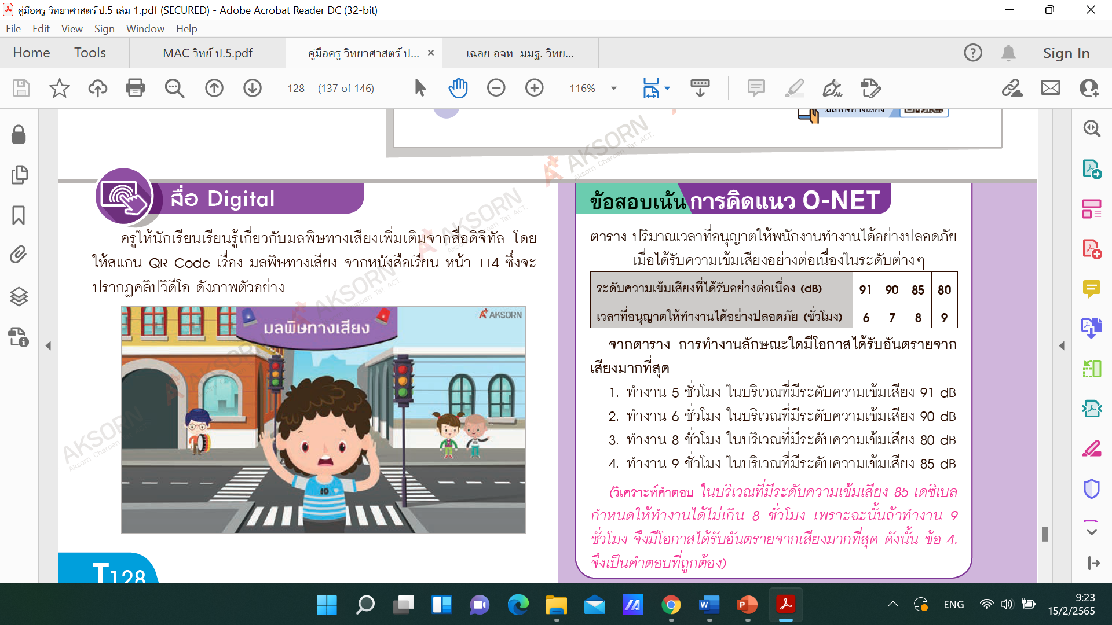
ที่มา : คู่มือครู อักษรเจริญทัศน์ วิทยาศาสตร์ ป.5

